Slide 1
עמותת חיל משאבי האנוש(שלישות) אסיפה כללית מס' 12 7 אפריל 2022
במסגרת ביקור בבית התפוצות
"אנו מוזיאון העם היהודי"

Slide 2
סדר היום
דו"ח הנהלה.
דו"ח ועדת ביקורת.
אישור דוחות כספיים והדו"ח המילולי לשנת 2021.
אישור עדכון תקציב לשנת 2022 ותכנון תקציב לשנת 2023.
אישור המשך התקשרות עם משרד רו"ח שטיינמץ עמינח ושות'.
בחירות חברי מוסדות העמותה.

Slide 3
החזון
לפעול בנושא הנצחה ומורשת של החיל, שמירה והידוק הקשר עם יוצאי החיל, פורשיו והמשפחות השכולות וסיוע לחיל במשימותיו.

Slide 4
מטרות
לתעד את מורשת החיל, ליזום פעילויות הקשורות בה לשם הנחלתה והטמעתה בקרב המשרתים.
לפעול ולסייע לחיל בתחום ההנצחה והמורשת וחיזוק הקשר עם המשפחות השכולות.
אחזקת אתר ההנצחה והנצחת חללי החיל.
לתת סיוע ומענה למשימות חייליות ייחודיות.
לפעול לשמירת הקשר בין המשרתים, יוצאי ופורשי החיל על ידי יזום פעילות: מקצועית, חברתית, רווחה, כלכלית ותעסוקתית.
לפעול לגיוס משאבים למימוש החזון ומטרות העמותה

Slide 5
עבר הווה ועתיד
עמותת יוצאי חש"ל נרשמה כחוק באוג' 1990, במשרד המשפטים. רשימת מייסדי העמותה
בחזון מייסדי העמותה הוצבו הערכים של הנצחה ומורשת חיל השלישות.
לאחר שנתיים של עשייה בתחומי ההנצחה והמורשת החיילית, בניסיון להקים אתר הנצחה לחיל השלישות, חדלה העמותה מפעילותה.
בשנת 2004 חזרה העמותה לפעילות, בתחומי ההנצחה, נעשה ניסיון נוסף להגשים את חזון הקמת אתר ההנצחה החילי.
העמותה חידשה את פעילותה במרץ 2010 בשמה החדש, "עמותת ידידי חיל השלישות".
באוג' 2014 התממש החזון, על פי בקשת משרד הביטחון-אגף המשפחות וחיל השלישות, העמותה נרשמה כספק משרד הביטחון לקבלת תקציב, וקיבלה את האחריות על אתר ההנצחה והמורשת בתל השומר.
במאי 2018 שונה שם העמותה ל-"עמותת חיל משאבי האנוש (שלישות),זאת לאור שינוי שם החיל לחיל משאבי האנוש..

Slide 6
מוסדות העמותה
הנהלה 44 חברים
יו"ר-תא"ל (מיל') צביקה וקסברג
מ"מ יו"ר-תא"ל (מיל') איתן לוי
מנכ"ל-סא"ל (מיל') דרור טוקר
ועדת בקורת-3 חברים
יו"ר-סא"ל (מיל') אשר מייבסקי
משקיפים-2 חברים
מנהל אתר ההנצחה
רנ"ג מיל' ניצן גולן

Slide 7
אירועים שנתיים
טקס התייחדות לחללי צה"ל ביום הזיכרון.
טקס התייחדות לחללי חיל משאבי האנוש.
טקס התייחדות לחללי החיל הכללי.
הדלקת נר בחנוכה עם המשפחות השכולות
כ- 2500 קצינים, חיילים ואזרחים משתתפים בטקסים.
נערכים כ- 26 ביקורים של חניכי קורסי הקצינים והחוגרים מבה"ד 11, בהם השתתפו כ – 1500 קצינים וחיילים.

Slide 8
פעילות משותפת עם החיל
אסיפה כללית של העמותה.
ישיבת הנהלה.
חלוקת שי למשפחות חיילים מעוטי יכולת- חולקו 70 חבילות שי בכל חג, לקראת חג הפסח וראש השנה, השי נמסר ישירות לבית משפחת החייל בסיוע משרתי הקבע של החיל, מסורת זו תמשך באופן קבוע בחגים הבאים.
למצטייני חיל המשא"ן ומקבלי דרגות בקיצור פז"מ ליום העצמאות, ניתן ספר מטעם העמותה.
שי למשפחות שכולות .

Slide 9
פעילות העמותה באתר הנצחה
החלפת גג אסבסט בשירותים
תגבור התאורה בשבילי הגישה
גינון חידוש צמחיה .
יצירת סרטון תדמית ומורשת על אתר ההנצחה והחיל.
התקנת דפיברילטור
התקנת לוח נופלים אלק" בחדר ההנצחה והמורשת.
הערכות להנגשה האתר עם משרד הביטחון.
החלפת מערכת ההשקיה העליונה .
ביקורת כיבוי אש .
ביקורת שנתית למערכת החשמל.
חידוש ביטוח אלמנטרי כולל צד ג.

Slide 10
פעילות עיריית רמת-גן באתר הנצחה
הקמת גינה חדשה בסמוך לחדר הנצחה
החלפת חיפוי גדר במבוק מערבית
ריצוף אתר הנצחה לחללי גוש דן
פינוי אשפה וגזם
ניקיון באתר ע"י מטאטא כביש
גינון
אחזקה שוטפת של הגידור והשערים באתר
צביעה ותיקון ספסלים , תרנים, עמודים עפ"י צורך
גיזום עצים עפ"י צורך
תיקוני חשמל עפ"י צורך

Slide 11
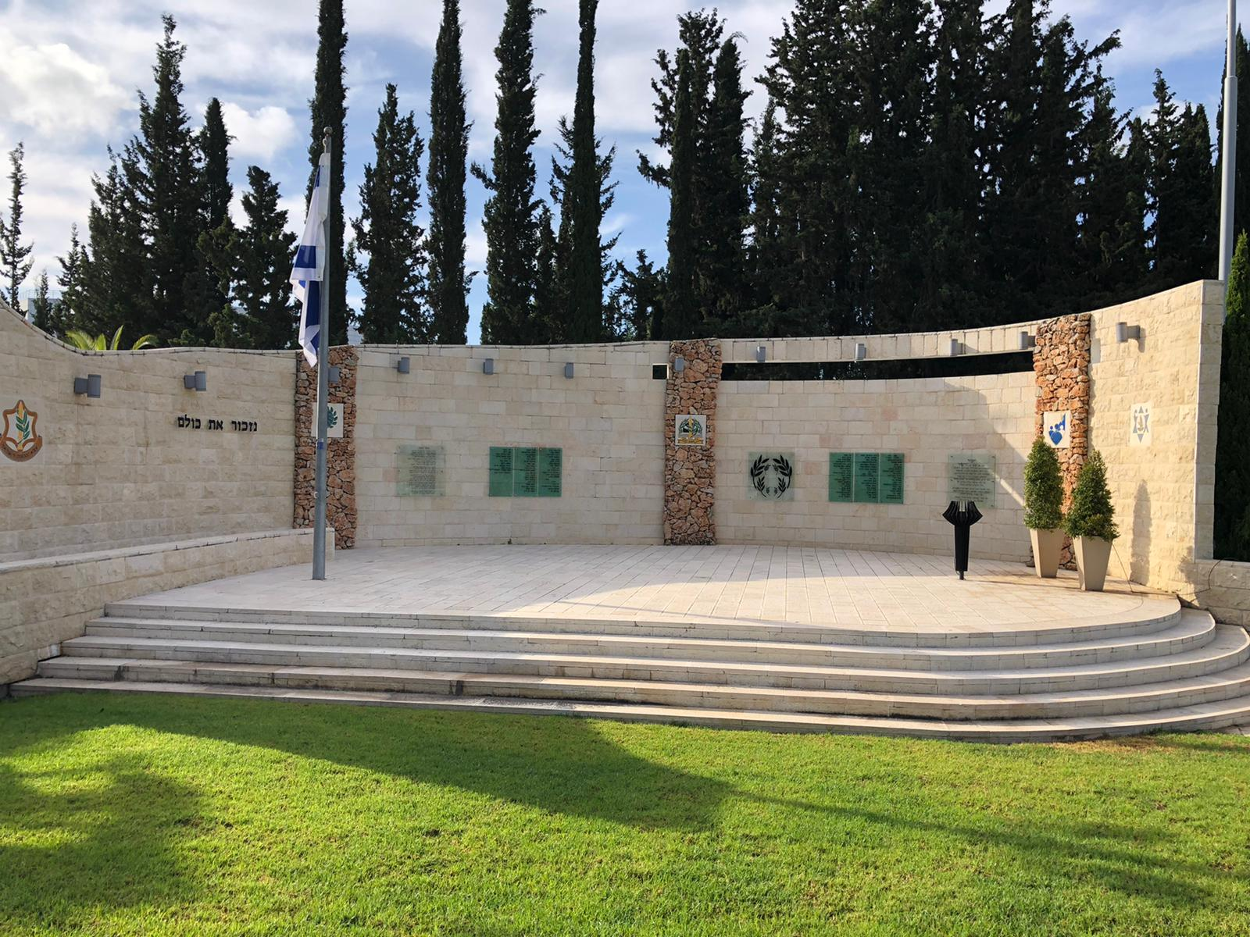
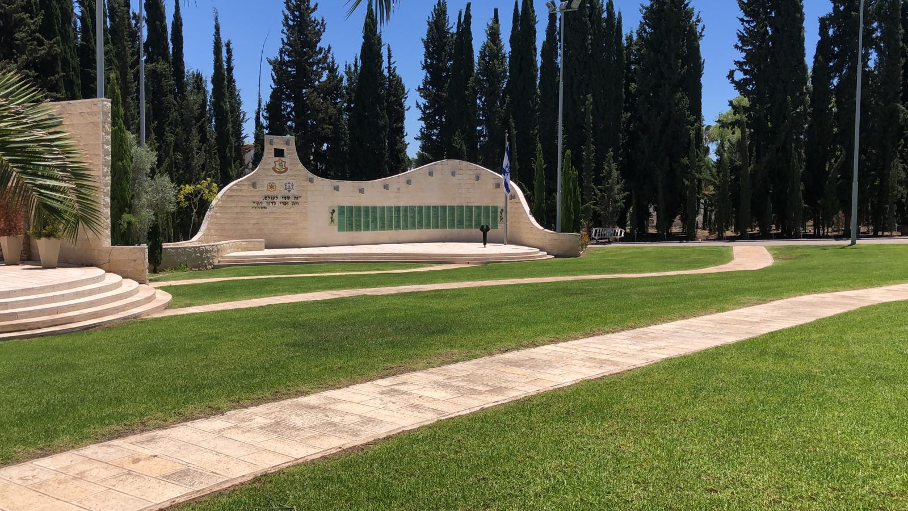

Slide 12
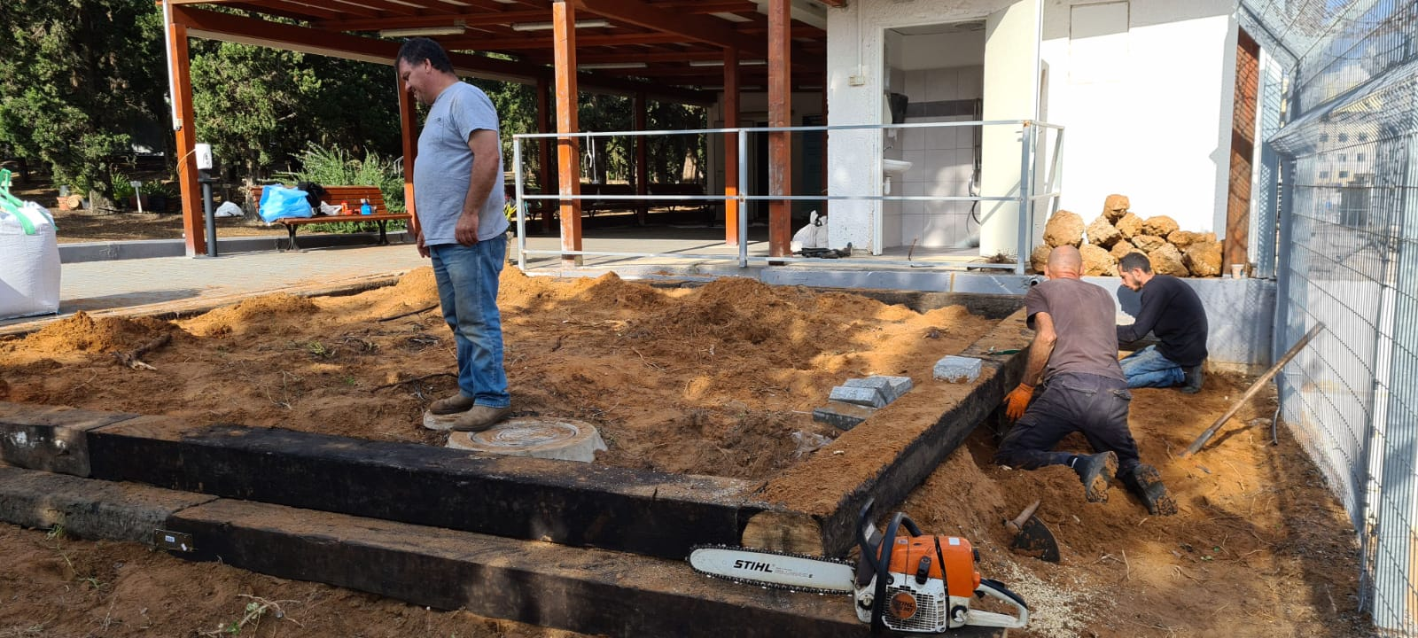
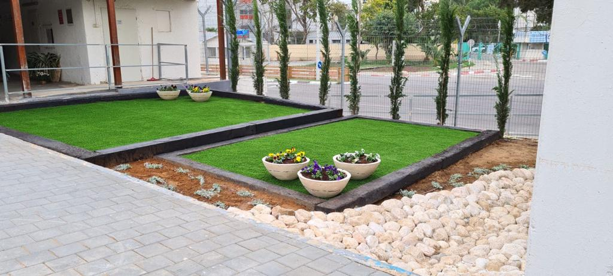

Slide 13
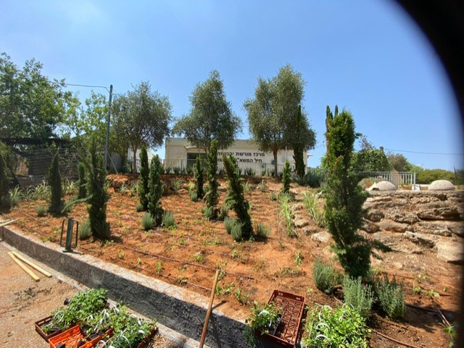
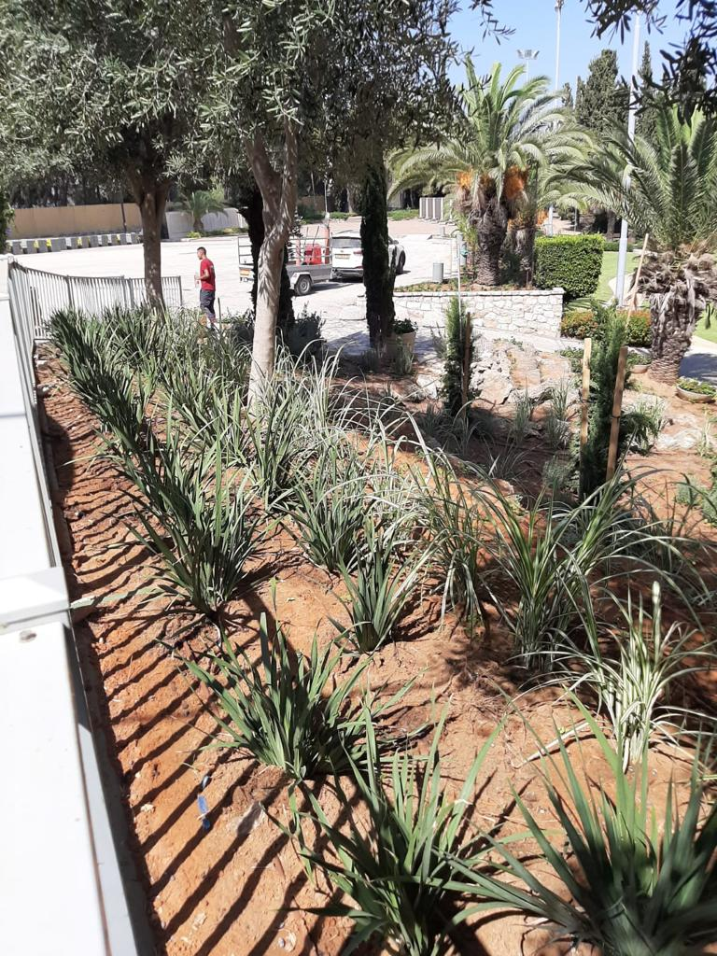
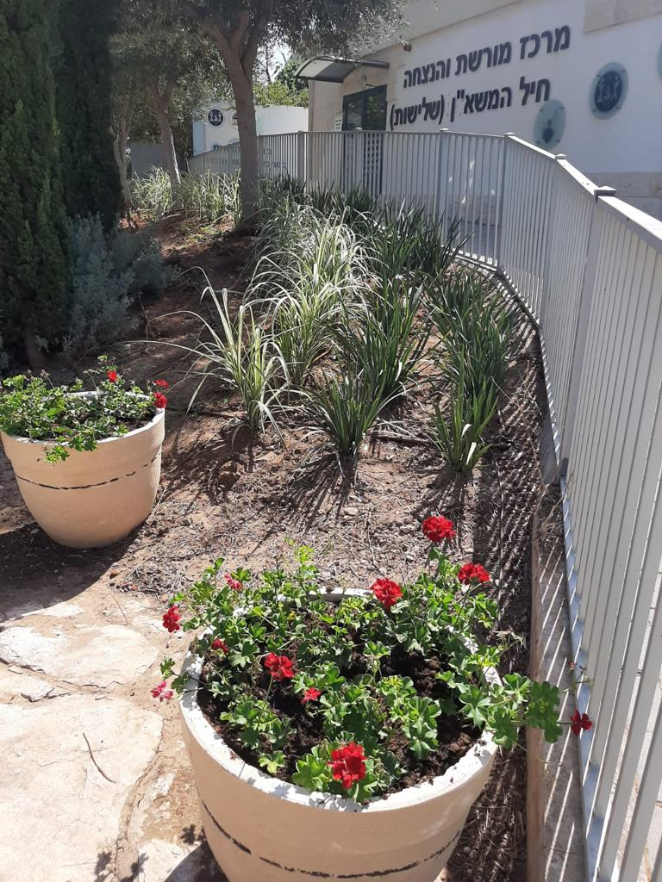

Slide 14
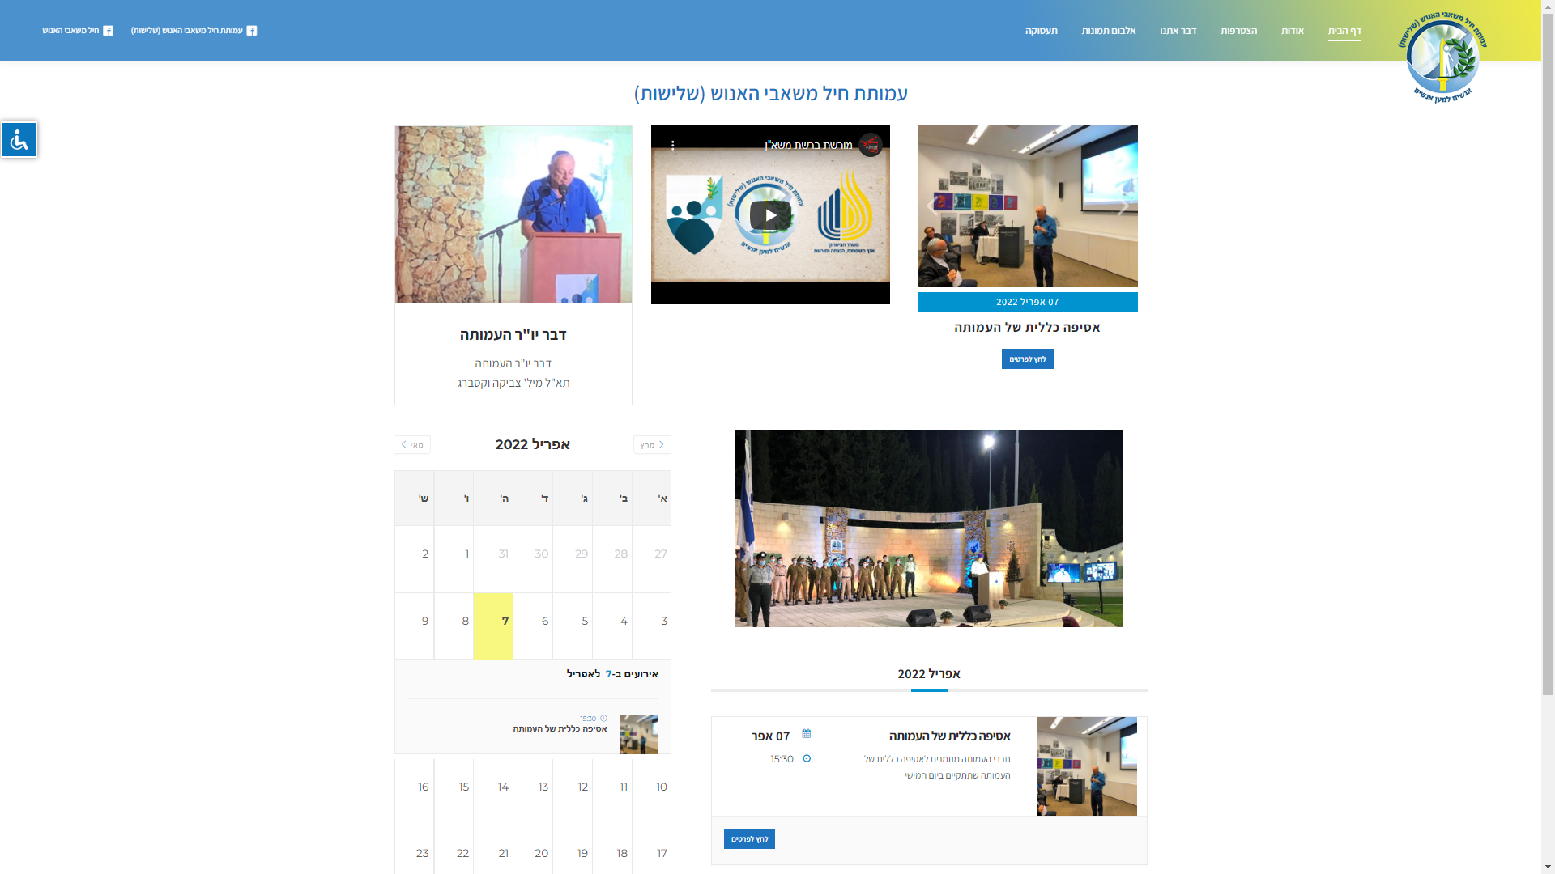
אתר האינטרנט החדש על העמותה
https://hashal.org.il/

Slide 15
כל פעילות החברים בעמותה הינה התנדבותית

Slide 16
דוח ועדת ביקורת
30/03/2022
עמותת חיל משאבי אנוש (השלישות), ע"ר 58017382
ועדת הביקורת של העמותה
פרוטוקול מס' 1/2022 מישיבת הוועדה שהתקיימה ביום ראשון, 27/3/2022 בשעה 16:30 במשרדי העמותה באתר ההנצחה בתל – השומר.
משתתפים:
סא"ל גיל שביט – חבר הוועדה
אל"מ יוסי ברקו – חבר הוועדה
\
וכחים (שאינם חברי הוועדה):
תא"ל צביקה וקסברג – יו"ר העמותה
סא"ל דרור טוקר – מנכ"ל העמותה
רנ"ג ניצן גולן – מנהל אתר ההנצחה
על סדר היום:
דו"ח הנהלת העמותה ע"י היו"ר, המנכ"ל ומנהל אתר ההנצחה.
דיון ואישור הדו"חות הכספיים והדו"ח המילולי לשנת 2021.
דיון ואישור עדכון תקציב לשנת 2022 וצפי תקציב לשנת 2023.
החלטות שהתקבלו בישיבת הוועדה.
לסעיף 1 - דו"ח הנהלת העמותה
יו"ר העמותה הציג בישיבה מצגת בה נכללו הסעיפים:
החזון
המטרות.
פעילות העמותה בשנת העבודה 2021
עוד הציג יו"ר העמותה:
התקיימה פגישה עם מנכ"ל עיריית רמת גן החדש.
לוח הזיכרון הוחלף ונכון להיום הלוח דיגיטלי.
עדכן לגבי הפעילות שנעשית בתחומי הנגשת האתר.

Slide 17
דוח ועדת ביקורת
לסעיף 2 - דיון ואישור הדו"חות הכספיים והדו"ח המילולי לשנת 2021
בפני הוועדה הוצגו הדו"חות הכספיים ליום 31/12/2021 כמו גם עדכון התקציב לשנת 2022 ותכנון תקציב לשנת 2023.
לחברי הוועדה ניתן פירוט נוסף לסעיף אחזקת אתר ההנצחה.
בהכנסות ממשרד הבטחון לתפעול אתר ההנצחה לא חל שינוי והן בסך של 150,000 ₪ בשנת 2021.
במהלך שנת 2022 אמור להתקבל תקציב נוסף לסעיף ביצוע "הנגשה" לאתר וחידוש התאורה בסך כולל של 300,000 ₪.
.כמו כן, מתוכנן לשנת 2023 ביצוע להשלמת החלפת הריצוף באתר בשבילי גישה בסך של 300,000 ₪.
לסעיף - 3 החלטות שקבלה ועדת הביקורת בישיבה
א.לאחר שהתקבלו תשובות לשאלות שהועלו ע"י חברי ועדת הביקורת בנושא הדו"חות הכספיים והדוח המילולי לשנת 2021, כולל עדכון תקציב לשנת 2022 והתקציב לשנת 2023, ממליצה הוועדה לאסיפה הכללית שאמורה להתכנס ביום חמישי, 07/04/2022, לאשר את הדו"חות שלעיל.
ב.הוועדה מאשרת את דו"ח ההנהלה כפי שהוצג בפני החברים במהלך הישיבה וחברי הוועדה מודים ליו"ר העמותה, תא"ל צביקה וקסברג, למנכ"ל העמותה, סא"ל דרור טוקר ולמנהל אתר ההנצחה, רנ"ג ניצן גולן, על הניהול השוטף של העמותה ושל אתר ההנצחה ועל שיתוף הפעולה עם ועדת הביקורת.
____________ _____________
אל"מ יוסי ברקו סא"ל גיל שביט
חבר הוועדה חבר הוועדה

Slide 19
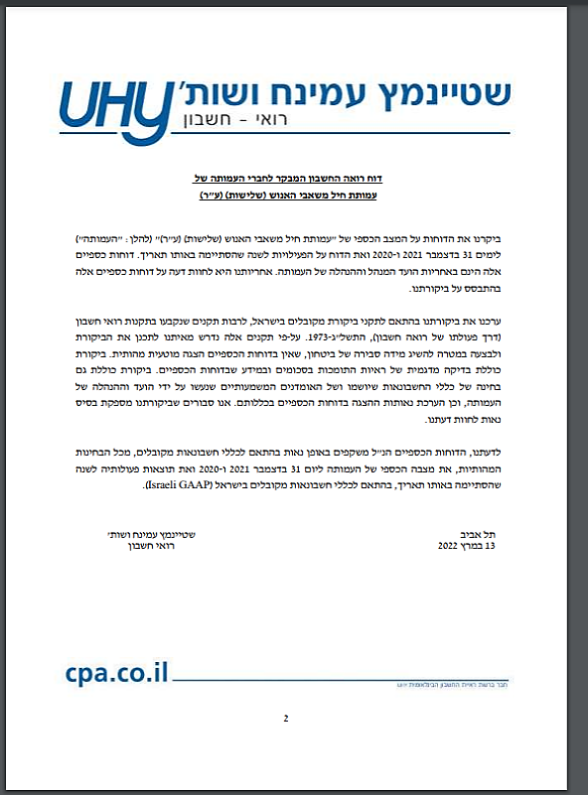

Slide 20
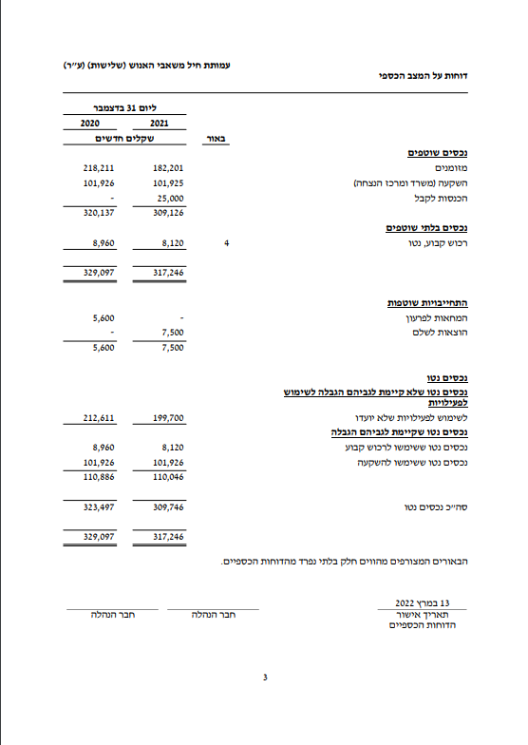

Slide 21
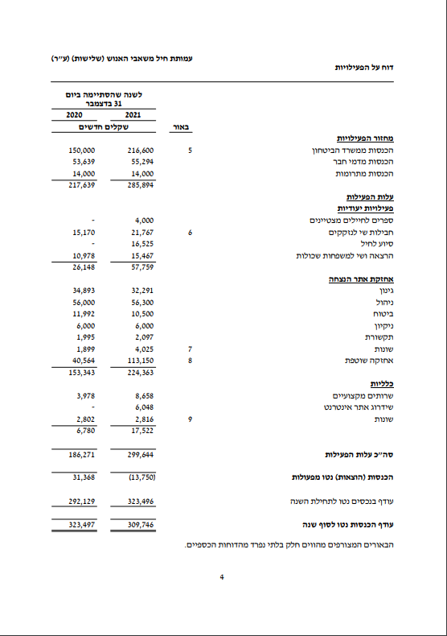

Slide 22
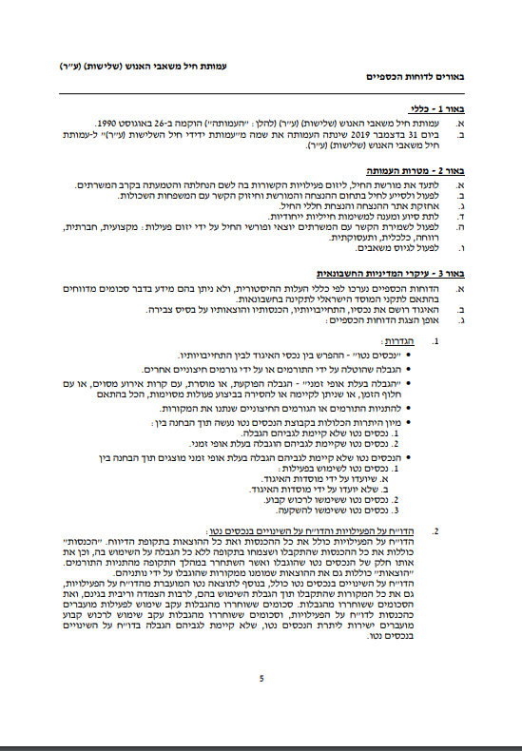

Slide 23
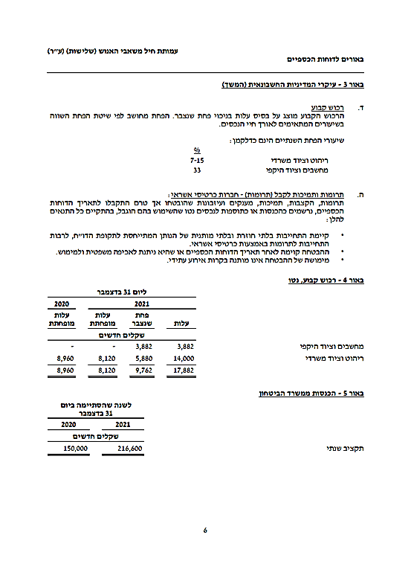

Slide 24
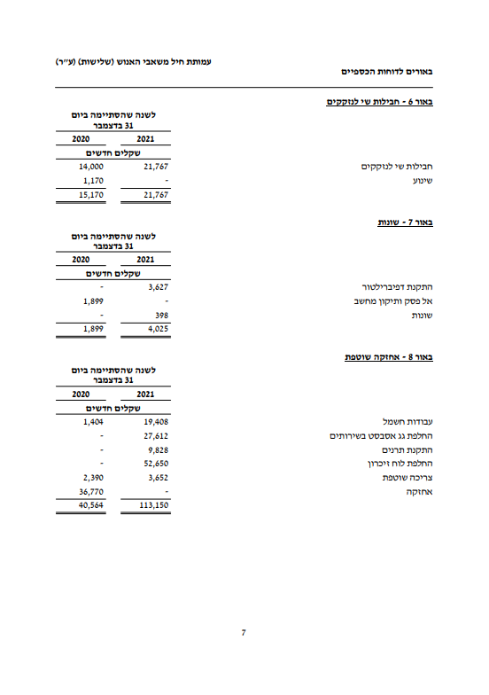

Slide 25
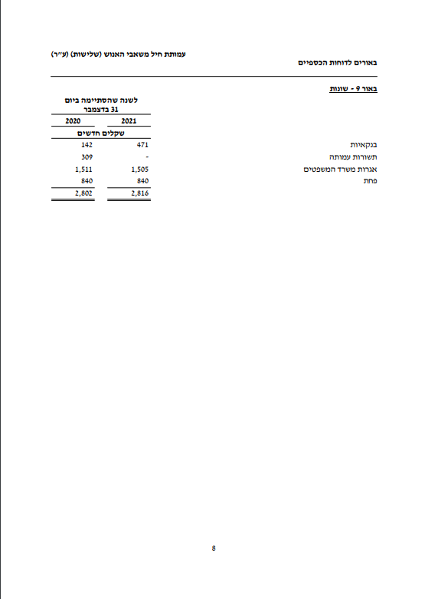

Slide 26
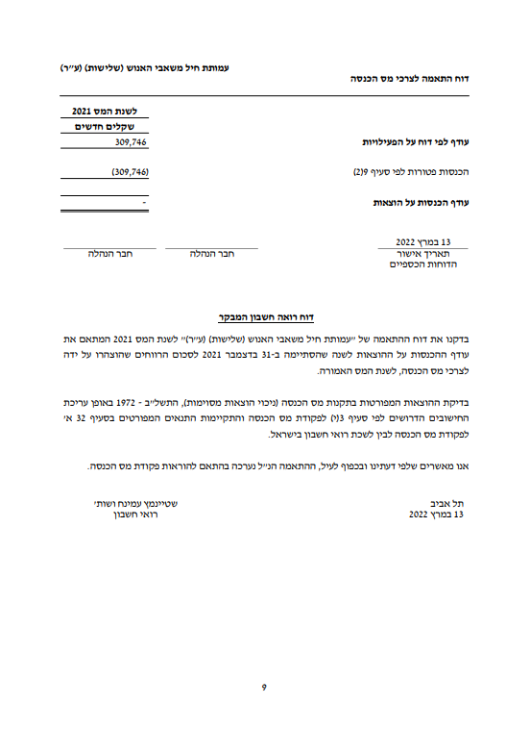

Slide 27
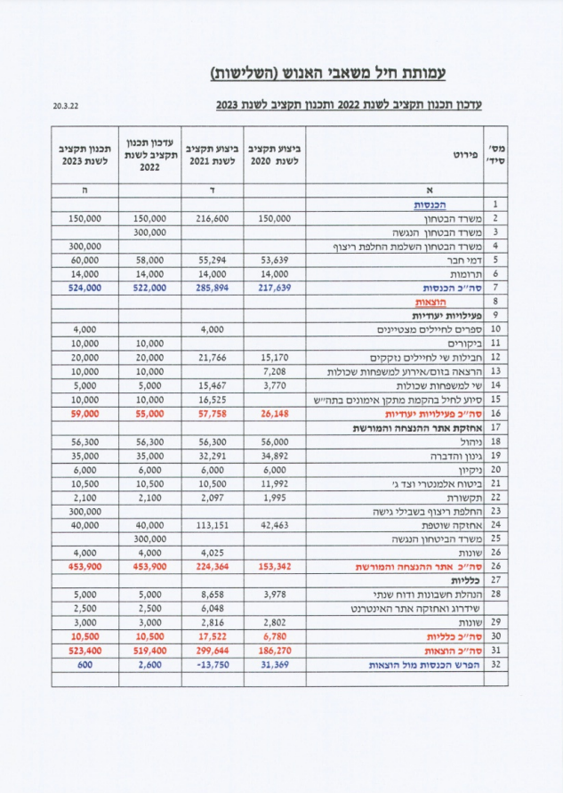

Slide 28
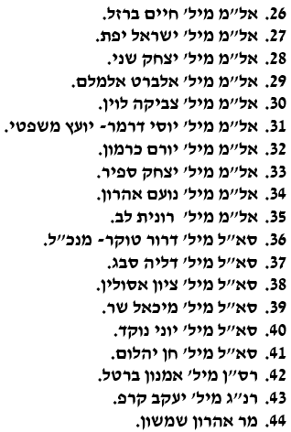
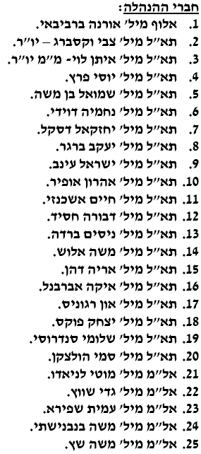
חברי מוסדות העמותה

Slide 29
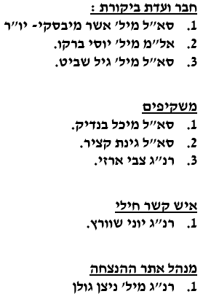
חברי מוסדות העמותה

Slide 30
מייסדי העמותה
משה נתיב (ז"ל).
דני רז (ז"ל).
בני דקל (ז"ל).
יצחק ברנר (ז"ל).
צפיה גילת (ז"ל).
יצחק שני.
יוסי דרמר.
יוני נוקד.
אשר מייבסקי.

Slide 31
